Slide 1
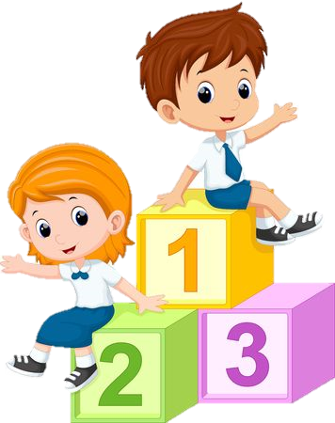

TRƯỜNG TIỂU HỌC ÁI MỘ A
Bài giảng điện tử Toán lớp 3
Tên bài:Ôn lại những gì đã học

Slide 2









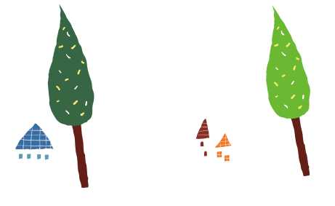
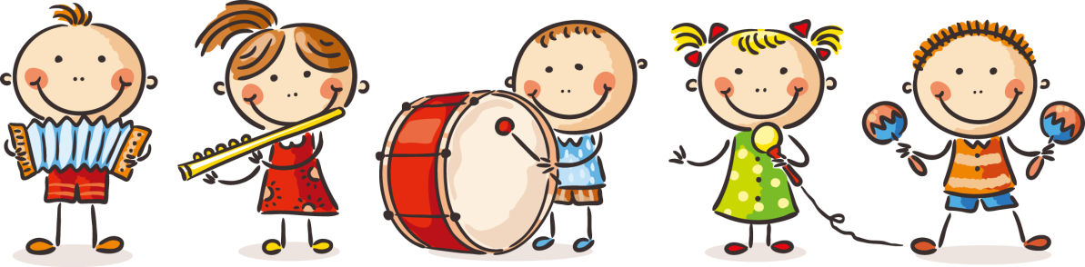
TOÁN 3
Ôn lại những gì đã học

Slide 3

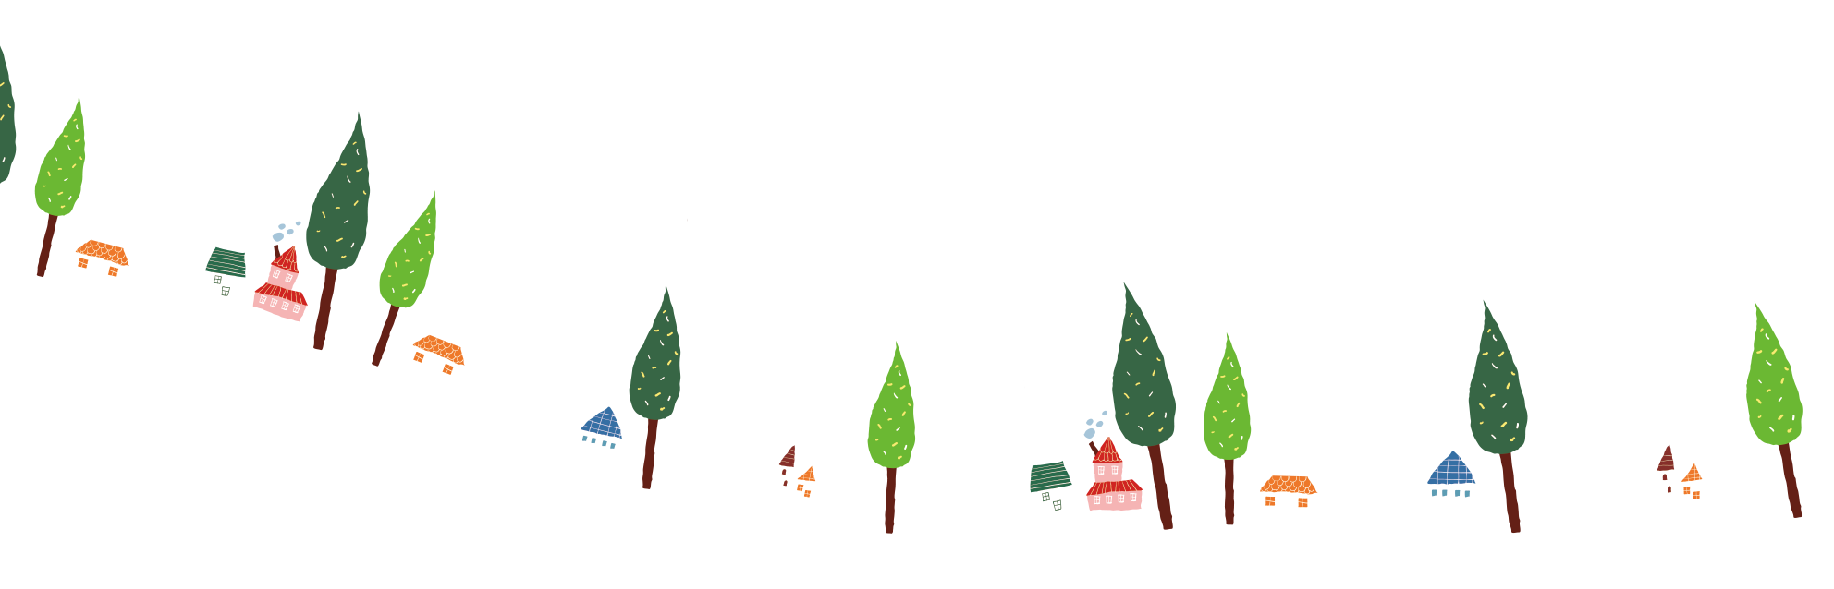

Khởi động
01

Slide 4

Luyện tập

Slide 5
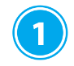

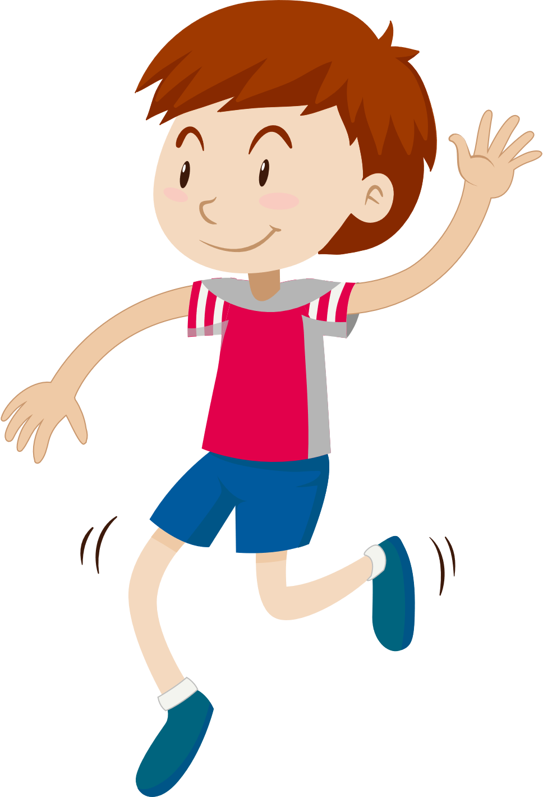

Tính nhẩm:
2 x 6
6 x 2
12 : 2
12 : 6
7 x 4
4 x 7
28 : 7
28 : 4
9 x 3
3 x 9
27 : 9
27 : 3
8 x 5
5 x 8
40 : 8
40 : 5
= 12
= 28
= 27
= 40
= 12
= 28
= 27
= 40
= 6
= 4
= 3
= 5
= 2
= 7
= 9
= 8

Slide 6
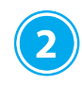
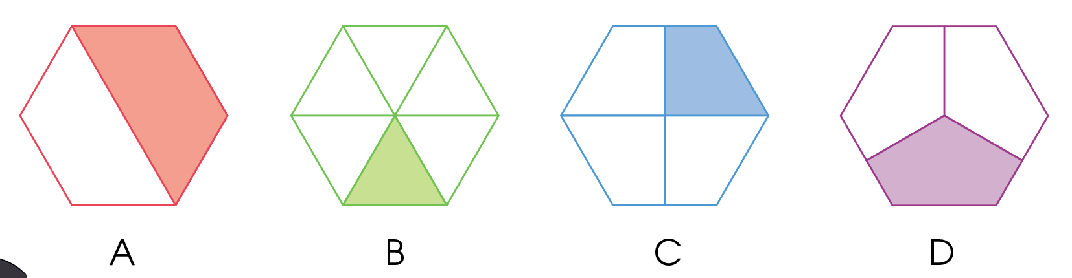

Chọn thẻ tương ứng với phần đã tô màu trong mỗi hình sau:
1
2
1
3
1
4
1
5
1
6
1
8

Slide 7

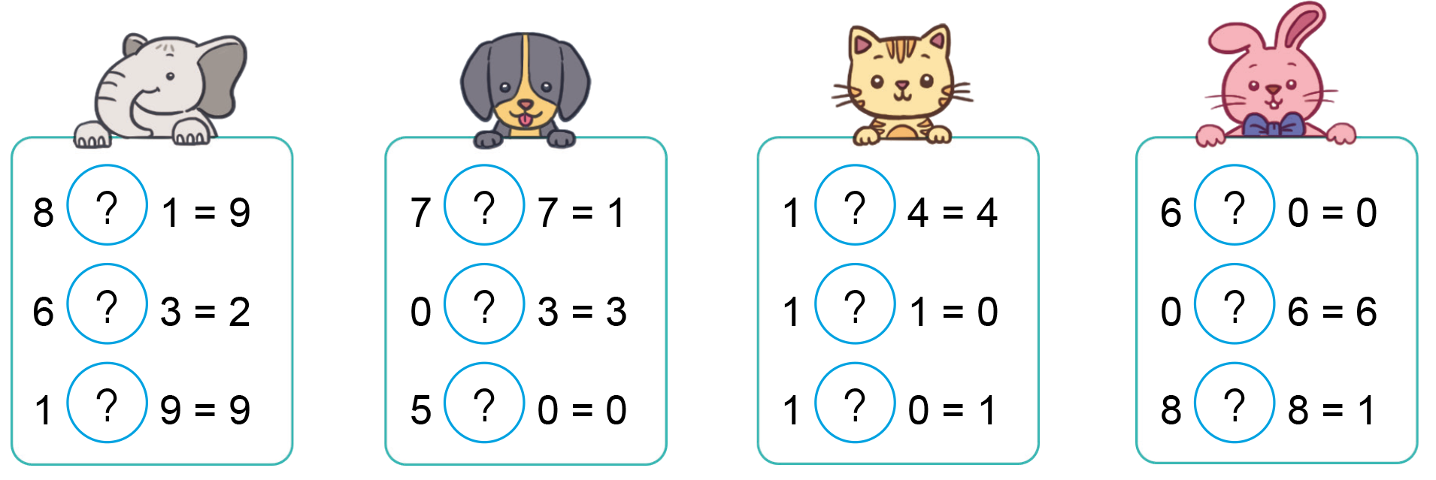
Chọn dấu (+, -, x, :) thích hợp:
+
:
x
x
:
+
-
+
x
x
x
:

Slide 8
Vận dụng

Slide 9



band nhạc vui nhộn

Slide 10
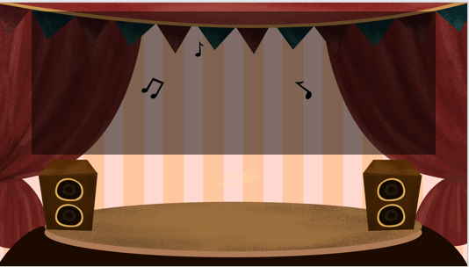






1
2
3
4

Slide 11
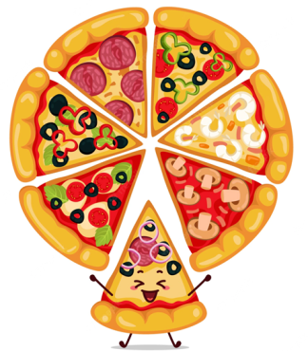





Bạn Hoa đã ăn ….. chiếc bánh
1/7
1/8
1/9
1/4

Slide 12
….. × 4 = 4
1
0
40
4

Slide 13
5 × 4 + 5 = ….
25
14
45
20

Slide 14
3
5
15
=
30
x, +
x, -
+, x
x, :

Slide 15
Tạm biệt các con

